Slide 1
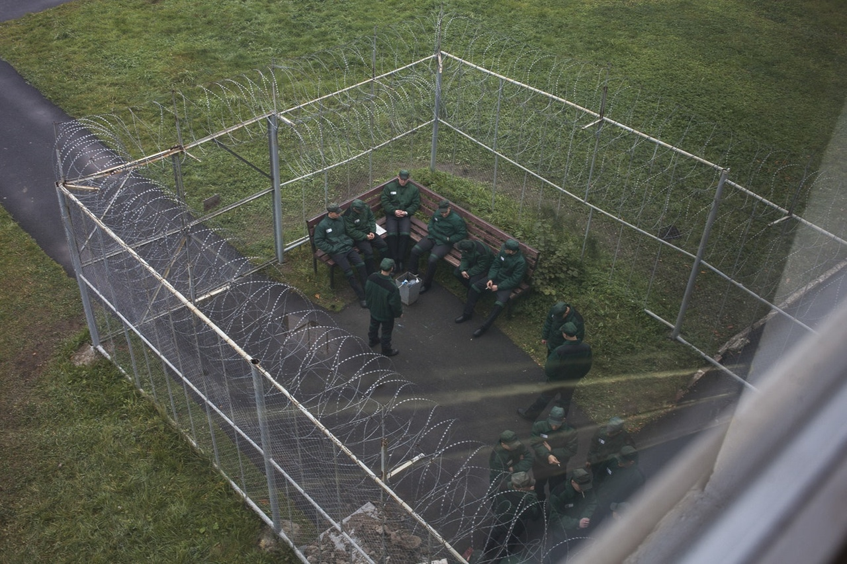
ВЫСТРАИВАЯ ВЕКТОР ДОВЕРИЯ: ОПЫТ РАБОТЫ СВЕРДЛОВСКОЙ ОБЛАСТИ ПО РЕСОЦИАЛИЗАЦИИ МОЛОДЫХ ЛЮДЕЙ, ОТБЫВАЮЩИХ НАКАЗАНИЕ В ФКУ «КИРОВГРАДСКАЯ ВОСПИТАТЕЛЬНАЯ КОЛОНИЯ» ГУФСИН РОССИИ ПО СВЕРДЛОВСКОЙ ОБЛАСТИ
ТИТОВА ЮЛИЯ АЛЕКСАНДРОВНА, Общественный помощник Уполномоченного по правам ребенка в Свердловской области
trust_vector

Slide 2
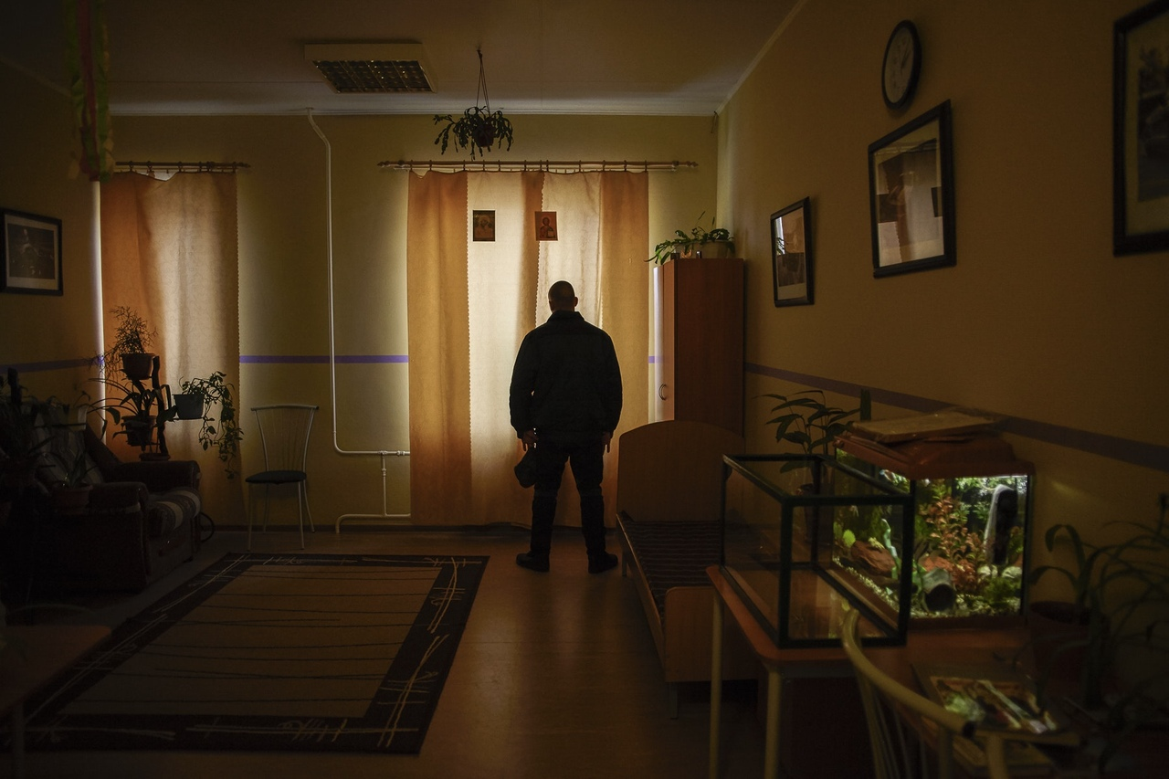
РЕЗУЛЬТАТЫ
3 года работы
Более 50 мероприятий
Запущена кружковая работа по разным направлениям – театральное искусство, спасательная деятельность, спорт, настольные игры (альтернативный досуг) и др.
Запустили онлайн-формат (профориентация, расширение кругозора,

Slide 3
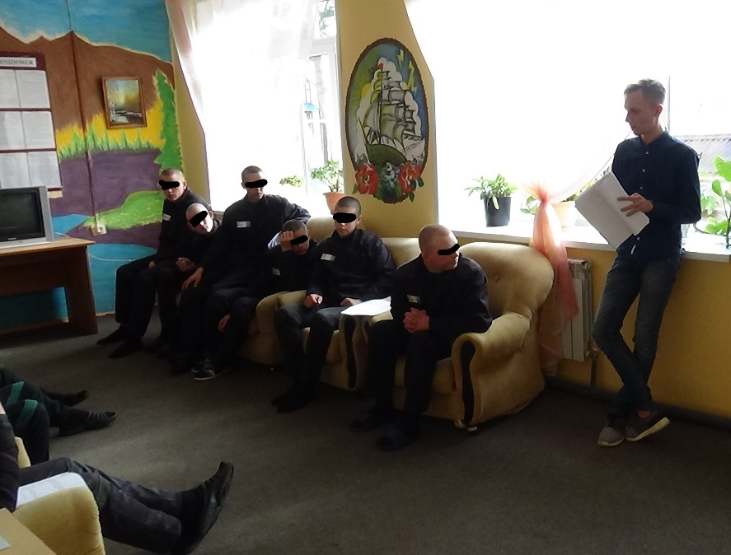
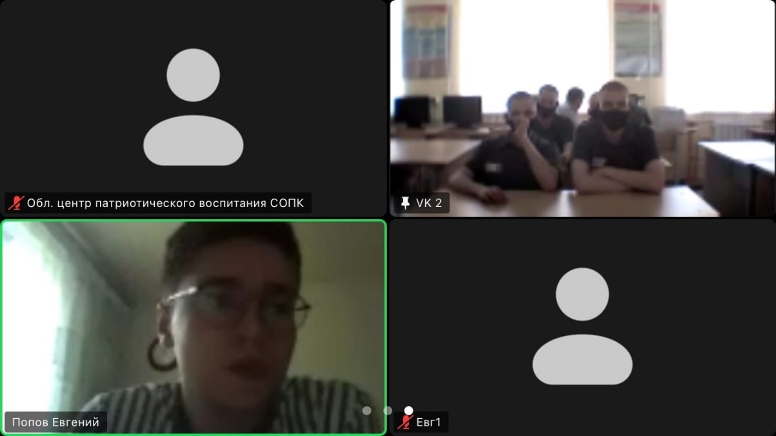
Общение после освобождения – точечная помощь в трудоустройстве и в закреплении за спортивной секцией

Slide 4
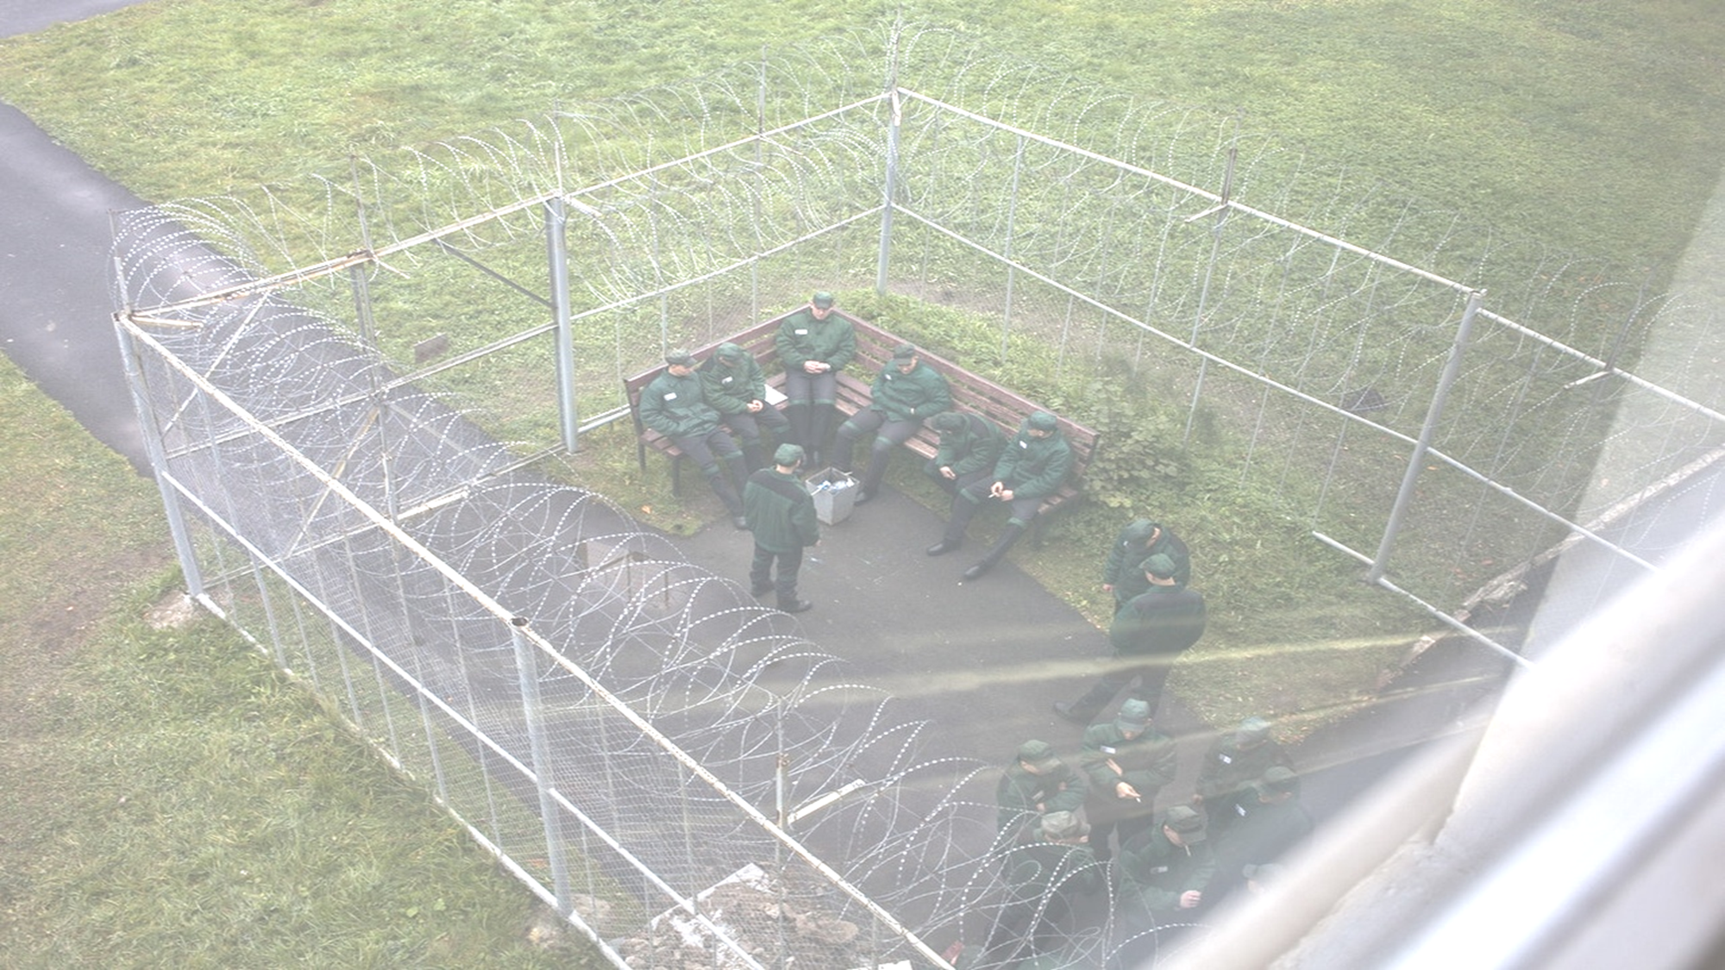
Работа с молодыми людьми, которые оступились - ВАЖНА
Для них – помощь в ресоциализации и последующее возвращение в общество
Для нас – содействие снижению рецидивов правонарушений среди несовершеннолетних

